Slide 1


Slide 2
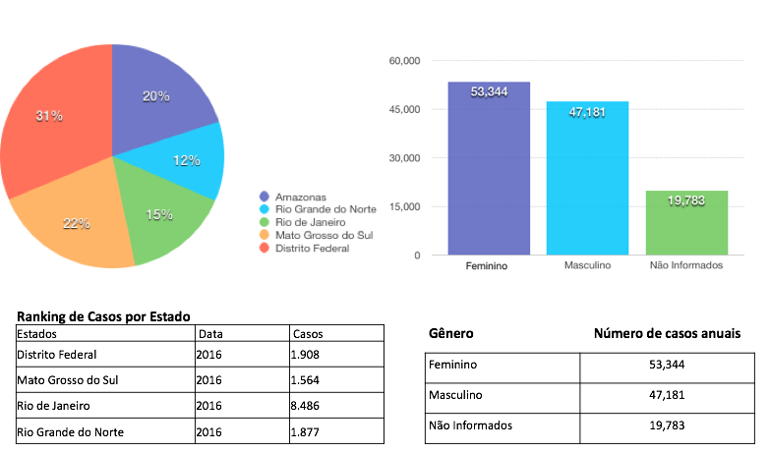
< 1.0 Problema >
1.0 Problema / 2.0 Persona / 3.0 Contexto / 4.0 Prototipação

Slide 3

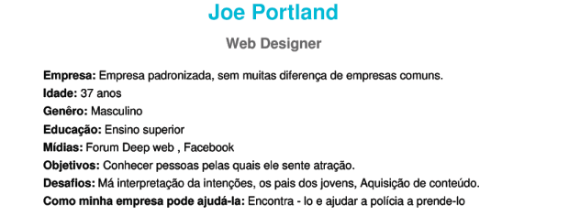
< 2.0 Persona >
1.0 Problema / 2.0 Persona / 3.0 Contexto / 4.0 Prototipação

Slide 4

< 3.0 Contexto >
- Ajudar a encontrar criminosos
- Previnir atos de Abuso Sexual
- Entregar Relatórios
1.0 Problema / 2.0 Persona / 3.0 Contexto / 4.0 Prototipação

Slide 5
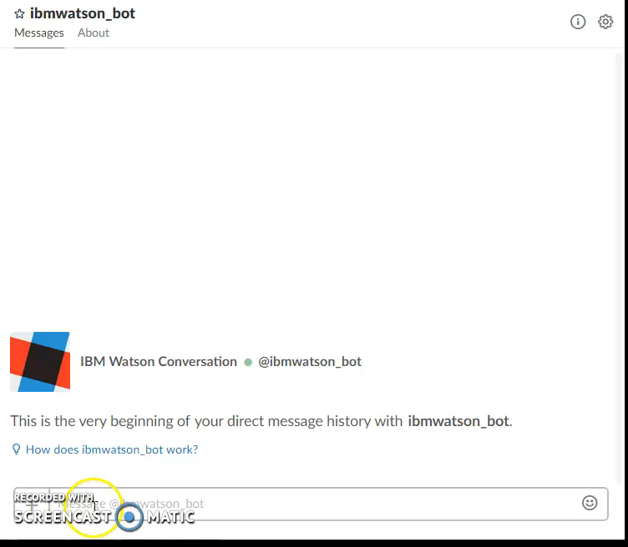
< 4.0 Prototipação >
1.0 Problema / 2.0 Persona / 3.0 Contexto / 4.0 Prototipação

